Slide 1
Формирование навыков связной описательной речи

Slide 2
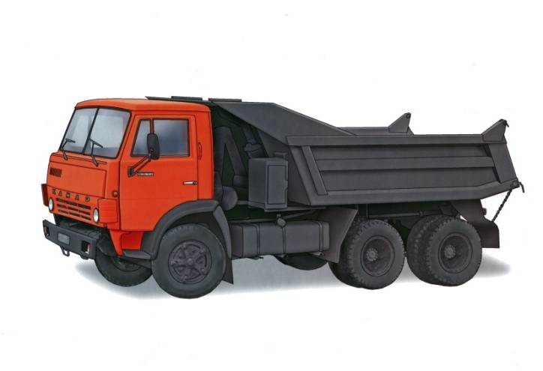
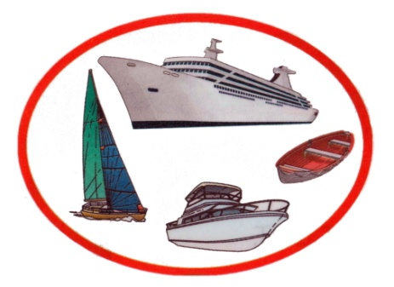
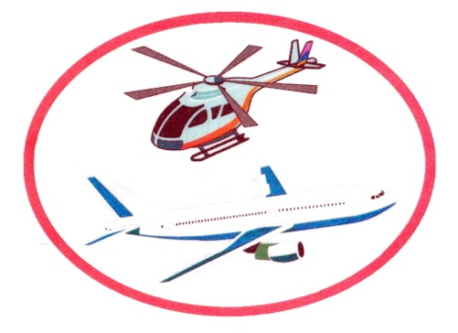
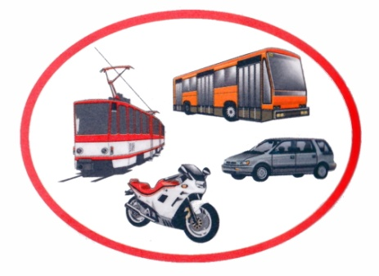
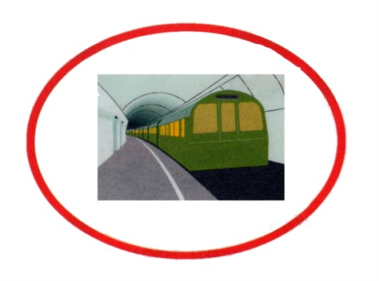
Вид транспорта
водный
воздушный
наземный
подземный

Slide 3
Цвет

Slide 4
Величина
большой
средний
маленький

Slide 5
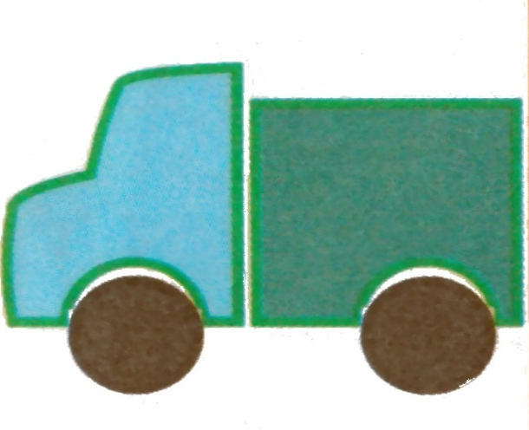
Части

Slide 6
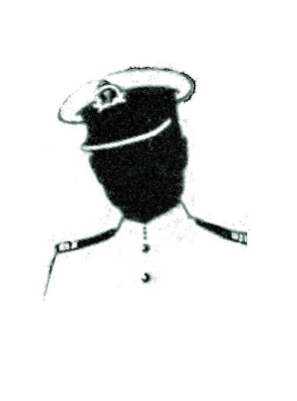
Кем управляется?
пилот
водитель
капитан

Slide 7
Как используется людьми?

Slide 8
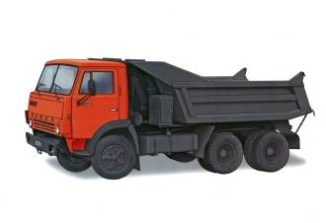
Составление описательного рассказа

Slide 9
Составление описательного рассказа

Slide 10
Составление описательного рассказа

Slide 11
Составление описательного рассказа

Slide 12
Составление описательного рассказа
самосвал
этот транспорт
он
эта машина
она

Slide 13
Составление описательного рассказа

